Slide 1
RDV JUNGO Actualités – Utilisation

Slide 2
ORDRE DU JOUR
NOUVEAUTES |
CORRECTIONS|
BONNES PRATIQUES|
p. 3
p. 12
p. 15

Slide 3
|NOUVEAUTES| au 6 juin

Slide 4
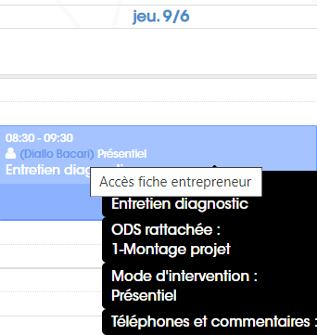
AGENDA/ LIEN DIRECT A LA FICHE ENTREPRENEUR
Accéder directement à la fiche entrepreneur juste de la vision agenda
De l’agenda, plus besoin d’ouvrir l’action, et d’aller dans l’onglet Participant pour cliquer sur le lien avec la fiche entrepreneur.
-> Possible que pour les ACTIONS INDIVIDUELLES, où le nom de l’entrepreneur s’affiche dans la cartouche action.
Modalités
Aller dans l’agenda
Choisir une action individuelle
Positionner la souris sur le nom de l’entrepreneur, dans la cartouche action et cliquer
Vous arriver directement sur la fiche entrepreneur
Agenda
VIGILANCE
Besoin parfois de vider le CACHE sur son ordinateur pour que ce lien soit visible et effectif sur les écrans.

Slide 5
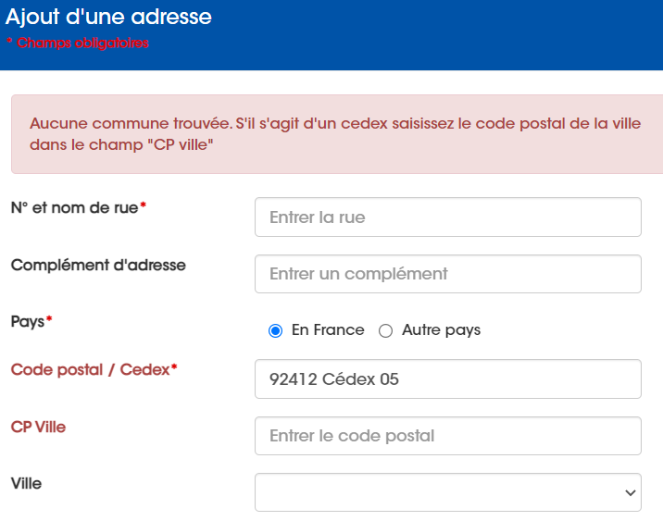
ENTREPRISE PARTENAIRE/ CODE POSTAL CEDEX
Possibilité de saisir un Code Postal spécifique (cédex)
Modalités :
Dans l’onglet Coordonnées, ajout d’une nouvelle adresse, saisir le Code postal spécifique dans le champ « Code posta/Cédex »
Un message en haut de la « pop-up » apparait : "Aucune commune trouvée. S'il s'agit d'un cedex, saisissez le code postal de la ville dans un champ "CP ville »
Un nouveau champ « CP ville » apparait en dessous, afin de saisir le Code postal de la ville, pour faire remonter le nom de la ville dans le champ associé.
Enregistrer
Les 2 champs « Code postal/Cédex » et « CP ville apparaissent dans les colonnes du tableau d’adresse
Entreprises partenaires/ Coordonnées/ Nouvelle adresse

Slide 6
ENTREPRENEUR/ CODE POSTAL CEDEX
Possibilité de saisir un Code Postal spécifique (cédex)
Modalités :
Dans l’onglet Coordonnées, ajout d’une nouvelle adresse, saisir le Code postal spécifique dans le champ « Code posta/Cédex »
Un message en haut de la « pop-up » apparait : "Aucune commune trouvée. S'il s'agit d'un cedex, saisissez le code postal de la ville dans un champ "CP ville »
Un nouveau champ « CP ville » apparait en dessous, afin de saisir le Code postal de la ville, pour faire remonter le nom de la ville dans le champ associé.
Enregistrer
Les 2 champs « Code postal/Cédex » et « CP ville apparaissent dans les colonnes du tableau d’adresse
Entrepreneur/ Coordonnées/ Nouvelle adresse

Slide 7
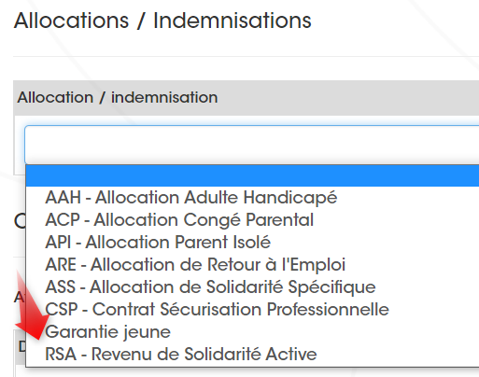
ENTREPRENEUR/ ALLOCATION-INDEMNISATION
Possibilité d’indiquer l’attribution de la Garantie jeune, dans le cadre du Contrat d’engagement jeune
A sélectionner dans la fiche Entrepreneur/ onglet Situation/ champ « Allocations-Indemnisations »
Entrepreneur/ Situation/ Allocations-Indémnisations »

Slide 8
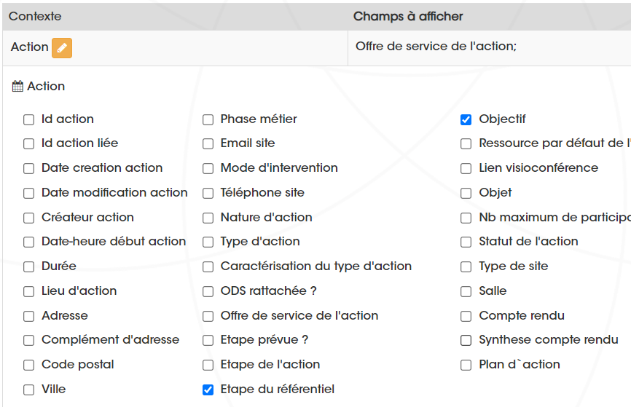
TABLEAUX LIBRES/ AJOUT DU CHAMP « OBJECTIF »
Extraction des 2 champs « Etape du référentiel » et « Objectif »
Tableaux libres/ Champs à afficher / Entité Action – partie action

Slide 9
LIVRABLE/ CHAMP « ID porteur»
Possibilité de faire remonter l’ID de la personne (entrepreneur) dans un livrable
${personne_numero_porteur}

Slide 10
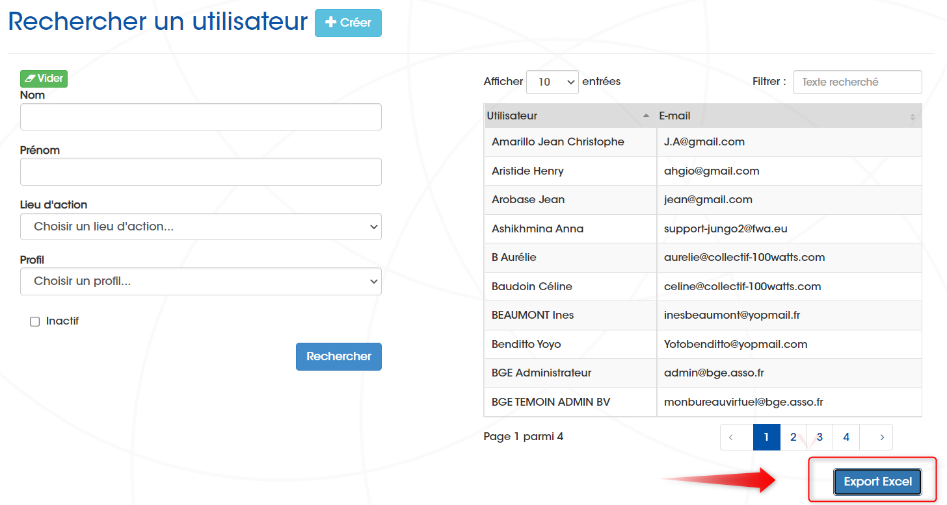
UTILISATEURS/ EXPORT EXCEL DES DONNEES
Extraction des données de la table Utilisateurs pour vérification des saisies de paramétrage
Directement du module Utilisateurs, vous pouvez exporter toutes les données renseignées sur les fiches Utilisateurs, dans un fichier Excel.
Vous avez ainsi une vision globale des données pour une mise à jour de ces fiches.
DONNEES EXPORTEES
civilité, nom, prénom
lieux d’actions, autres lieux d’actions
mail, téléphone
antenne, hiérarchie, groupe
BV, BGE PRO, balise
profil de droit, actif
Administration/ Utilisateurs

Slide 11
NOUVEAUTES PROGRAMMES pour le 27 juin
ACTION-MATERIEL
Pouvoir réserver un « matériel » sur une durée différente de l’action (ex : résa salle le matin et am en distanciel)
SMS-MAILING
- Permettre l’envoi de plusieurs pièces jointes dans un mail
REQUÊTE
Ajout champ « n° adhésion »
Ne faire remonter le Territoire de référence (éviter multiplication des lignes)
BV-JUNGO
- Envoi code NAF du projet, à la pace du secteur d’activité
- Envoi à MBV des coordonnées des Partenaires

Slide 12
|CORRECTIONS| Sur vos bases depuis le 6 juin

Slide 13
CORRECTIONS LIVRABLE
Livrable Excel à plusieurs onglet : les signets s’interprètent bien sur chaque onglet
Signets Activ’Créa : réécriture des signets (car incohérence et dysfonctionnement)
Signets présence : correction et complément de signets pour présence matin, à partir d’une fiche Action
Administration/ Livrable/ Signets disponibles

Slide 14
CORRECTIONS RESERVATION MATERIEL
La réservation de matériel sur des créneaux qui se chevauchent à nouveau possible
Il est maintenant possible de réserver une même salle pour une Action de 14-15h ET de 15-16h
CORRECTIONS AGENDA COLLECTIF
Le filtre « Type actions » ne remontent maintenant que les Types d’actions de nature collective
CORRECTIONS SMS-MAILING
L’historique des mails envoyés remontent à nouveau bien dans la fiche entrepreneur

Slide 15
|A DISCUTER| Modifications à valider

Slide 16
Nouvelle allocation à intégrer
Contrat engagement jeune -> allocation « Garantie jeune à créer »
Double rôle Personne Jungo
Voir impact dans Bureau Virtuel
Contact Partenaires & Contact Individuel
Qu’est ce qui est considéré comme Contact individuel ?
Qu’est ce que l’on souhaite voir afficher dans Contacts Individuels ?

Slide 17
MERCI DE VOTRE ATTENTION et PARTICIPATION

